Slide 1
NHIỆT LIỆT CHÀO MỪNG
CÁC EM ĐẾN VỚI
BÀI HỌC MỚI

Slide 2
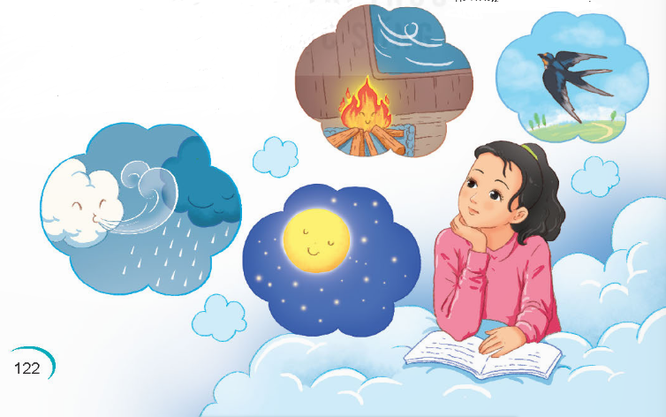
ÔN BÀI CŨ
Đọc nối tiếp bài Bốn mùa mơ ước.

Slide 3
ÔN BÀI CŨ
?
Theo mơ ước của bạn nhỏ, khung cảnh mỗi mùa hiện ra có gì đẹp? Em thích khung cảnh nào nhất? Vì sao?
Tham khảo:
Mùa xuân hiện ra với không gian đầy nắng và rộn rã tiếng cười.
Mùa hè hiện ra với khung cảnh những ngày nắng hạ oi nồng, có mây bay và có mưa làm mát không gian.

Slide 4
ÔN BÀI CŨ
?
Theo mơ ước của bạn nhỏ, khung cảnh mỗi mùa hiện ra có gì đẹp? Em thích khung cảnh nào nhất? Vì sao?
Tham khảo:
Mùa thu hiện ra với khung cảnh đêm trăng, có vầng trăng sáng giữa trời với hàng ngàn ngôi sao lấp lánh.
Mùa đông hiện ra với khung cảnh ấm áp của bữa cơm chiều quê đông đủ thành viên trong gia đình, cánh chim bay về tổ.

Slide 5
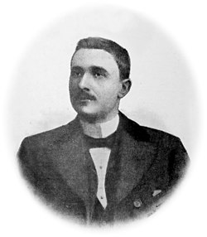
KHỞI ĐỘNG
Mát-téc-lích (Maurice Maeterlinck)
Mát-téc-lích là một nhà viết kịch, nhà thơ, nhà triết học người Bỉ.
Ông đạt giải Nobel Văn học năm 1911.
Năm 1909 ông viết xong vở kịch L'Oiseau Bleu (Con chim xanh)

Slide 6

KHỞI ĐỘNG
Vở kịch L'Oiseau Bleu (Con chim xanh)
Đây là một kiệt tác của sân khấu kể về những cuộc phiêu lưu kiếm tìm hạnh phúc qua hình tượng con chim xanh.
Vở kịch đã trở thành một điển cố văn học biểu tượng cho hạnh phúc tình yêu cũng như đã được dựng lên trong nhiều phim

Slide 7
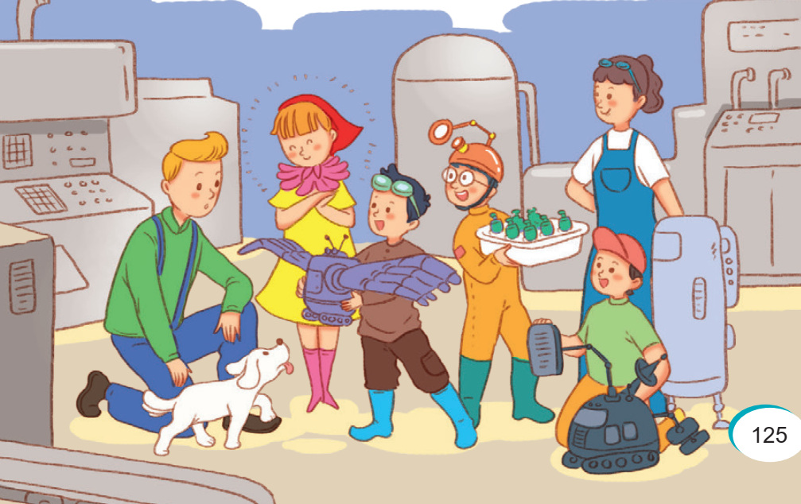
KHỞI ĐỘNG

Slide 8
Bài 29:
Ở VƯƠNG QUỐC TƯƠNG LAI
TIẾT 1-2: ĐỌC
Ở VƯƠNG QUỐC TƯƠNG LAI

Slide 9
NỘI DUNG BÀI HỌC
1
ĐỌC VĂN BẢN
2
TRẢ LỜI CÂU HỎI
3
LUYỆN ĐỌC LẠI

Slide 10
01
ĐỌC VĂN BẢN

Slide 11
ĐỌC VĂN BẢN
GIẢI NGHĨA TỪ NGỮ
Thuốc trường sinh
loại thuốc uống vào sẽ sống lâu (theo quan niệm của người xưa).

Slide 12
ĐỌC VĂN BẢN
GIỌNG ĐỌC TRONG BÀI
Lưu ý:
Đọc đúng các từ ngữ chứa tiếng dễ phát âm sai: Vương quốc Tương Lai, Tin-tin, Mi-tin, đôi cánh xanh, sáng chế,…

Slide 13
ĐỌC VĂN BẢN
GIỌNG ĐỌC TRONG BÀI
Lưu ý:
Đọc diễn cảm, phân biệt giọng người dẫn chuyện và các nhân vật, chú ý những câu hỏi, câu cảm của các nhân vật.

Slide 14
02
TRẢ LỜI CÂU HỎI

Slide 15
TRẢ LỜI CÂU HỎI
THẢO LUẬN THEO NHÓM
Câu 1: Vở kịch có những nhân vật nào?
Câu 2: Tìm công dụng của mỗi sự vật do các em bé ở Vương quốc Tương Lai sáng chế.
Câu 3: Tác giả muốn nói điều gì qua nhân vật các em bé ở Vương quốc Tương Lai?
Câu 4: Theo em, vì sao nơi Tin-tin và Mi-tin đền có tên là Vương quốc Tương Lai?
Câu 5: Nếu là một công dân ở Vương quốc Tương Lai, em muốn sáng chế vật gì?

Slide 16
TRẢ LỜI CÂU HỎI
Câu 1: Vở kịch có những nhân vật nào?
Đáp án:
Trong vở kịch có 8 nhân vật: Tin-tin, Mi-tin, Em bé thứ nhất, Em bé thứ hai, Em bé thứ 3, Em bé thứ tư, Em bé thứ năm, người dẫn chuyện.

Slide 17
TRẢ LỜI CÂU HỎI
Câu 2: Tìm công dụng của mỗi sự vật do các em bé ở Vương quốc Tương Lai sáng chế.
Đáp án:
Làm ra thuốc trường sinh – giúp con người sống lâu.
Làm ra một thứ ánh sáng kì lạ – để cuộc sống của con người tràn ngập ánh sáng.
Làm ra máy giúp dò tìm kho báu – để làm giàu cho mọi người.
Làm ra cái máy biết bay trên không – giúp con người di chuyển nhanh và thú vị.

Slide 18
TRẢ LỜI CÂU HỎI
Những đồ vật nào được sáng chế ở Vương quốc Tương Lai hiện nay đã có ở thế giới của chúng ta?
Đáp án:
Máy biết bay trên không
Máy giúp dò tìm kho báu

Slide 19
TRẢ LỜI CÂU HỎI
Câu 3: Tác giả muốn nói điều gì qua nhân vật các em bé ở Vương quốc Tương Lai?
Đáp án:
Thông qua nhân vật các em bé ở Vương quốc Tương Lai, tác giả muốn gửi gắm thông điệp hãy luôn ước mơ làm những điều để cho cuộc sống của chúng ta trở nên tốt đẹp, hạnh phúc hơn trong tương lai.

Slide 20
TRẢ LỜI CÂU HỎI
Câu 4: Theo em, vì sao nơi Tin-tin và Mi-tin đến có tên là Vương quốc Tương Lai?
A. Vì các bạn nhỏ sẽ đón tiếp Tin-tin và Mi-tin trong tương lai.
B. Vì nơi đó là cuộc sống mơ ước trong tương lai.
C. Vì tất cả mọi người sẽ chuyển đến sống ở đây.

Slide 21
TRẢ LỜI CÂU HỎI
Câu 5: Nếu là một công dân ở Vương quốc Tương Lai, em muốn sáng chế vật gì?
Tham khảo:
Nếu là một công dân ở Vương quốc Tương Lai, em muốn sáng chế một chiếc ô tô biết bay để giúp đường phố đỡ tắc nghẽn hơn và trải nghiệm ngồi trên ô tô biết bay cũng khá là thú vị.

Slide 22
03
LUYỆN ĐỌC LẠI

Slide 23
LUYỆN ĐỌC LẠI
Ở VƯƠNG QUỐC TƯƠNG LAI
Tin-tin và Mi-tin được một bà tiên giúp đỡ, đã vượt qua nhiều thử thách, đến nhiều xứ sở để tìm con chim xanh về chữa bệnh cho một bạn hàng xóm. Đoạn trích dưới đây thuật lại việc hai em tới Vương quốc Tương Lai và trò chuyện với những người bạn sắp ra đời trong công xưởng xanh

Slide 24
LUYỆN ĐỌC LẠI
Cảnh trí
Một gian phòng rộng có những hang cột và mái vòm bằng ngọc bích. Phòng có một số ghế băng, đồ đạc, cây cối. Có nhiều trẻ em đang chơi đùa hoặc làm việc. Có em đi lại hoặc ngồi suy nghĩ. .
Nhân vật
Tin-tin
Mi-tin (em gái Tin-tin)
Một số em bé

Slide 25
LUYỆN ĐỌC LẠI
Tin-tin: – Cậu đang làm gì với đôi cánh xanh ấy?
Em bé thứ nhất: – Mình sẽ dùng nó vào việc sáng chế trên Trái Đất.
Tin-tin: – Cậu sáng chế cái gì?
Em bé thứ nhất: – Khi nào ra đời, mình sẽ chế ra một vật làm cho con người hạnh phúc.
Mi-tin: – Vật đó ăn ngon chứ? Nó có ồn ào không?

Slide 26
LUYỆN ĐỌC LẠI
Em bé thứ nhất: – Không đâu, chẳng ồn ào gì cả. Mình chế sắp xong rồi, cậu có muốn xem không?
Tin-tin: – Có chứ! Nó đâu?
Em bé thứ hai: – Cậu có muốn xem vật mình sáng chế không?
Tin-tin: – Có chứ, cái gì đấy?
Em bé thứ hai: – Có ba mươi vị thuốc trường sinh ở kia, trong những chiếc lọ xanh.

Slide 27
LUYỆN ĐỌC LẠI
Em bé thứ ba: – (Từ trong đám đông đi ra). Mình mang đến một thứ ánh sáng mà chưa ai biết cả. (Em bé toả ra một thứ ánh sáng lạ thường). Thật là kì lạ phải không?
Em bé thứ tư: – (Kéo tay Tin-tin) Cậu lại đây xem cái máy của mình, nó biết bay trên không như một con chim.
Em bé thứ năm: – Hãy lại xem cái máy của mình đã. Nó biết dò tìm những kho báu còn giấu kín trên mặt trăng.
(Theo Mát-téc-lích, Nguyễn Trường Lịch dịch)

Slide 28
CỦNG CỐ, DẶN DÒ
Đọc lại bài Ở Vương quốc Tương Lai,
hiểu ý nghĩa bài đọc.
Chia sẻ với người thân về bài đọc.
Đọc trước Tiết học sau:
Luyện từ và câu SGK tr.127.

Slide 29
CẢM ƠN CÁC EM
ĐÃ LẮNG NGHE
HẸN GẶP LẠI!

